Slide 1
LP11: Source de lumière

Slide 2
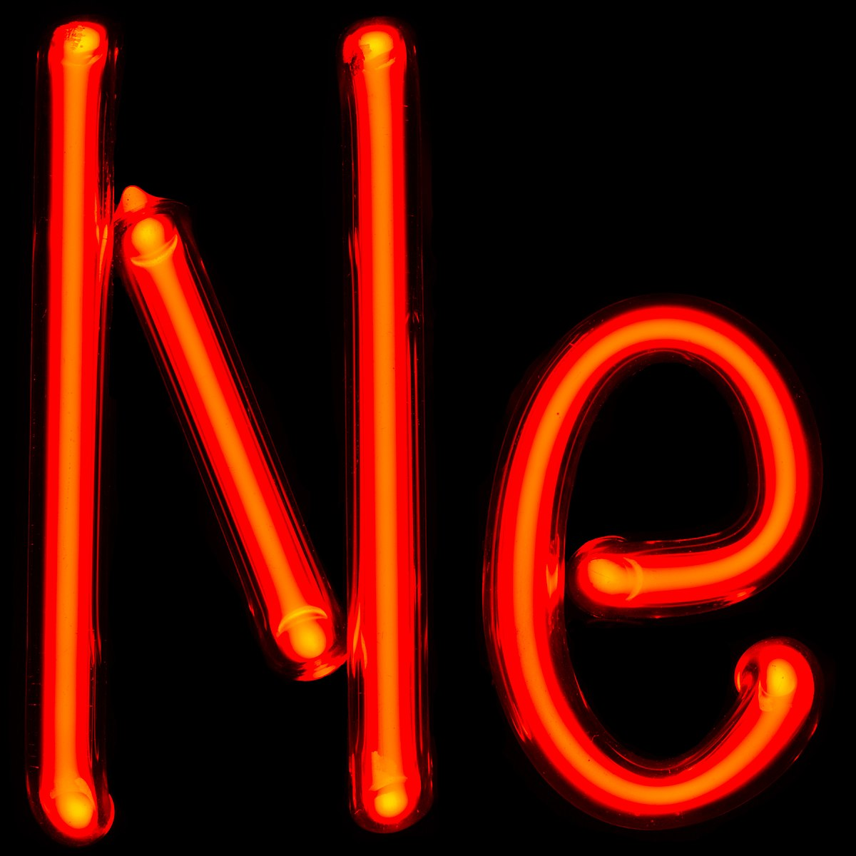
wikipedia.fr

Slide 3
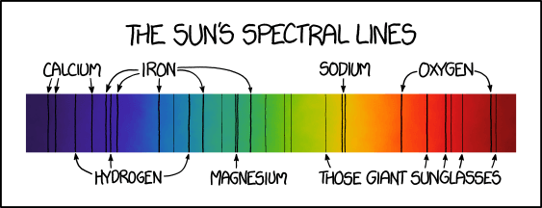
Explainxkcd.com

Slide 4
Conclusion
Loi de Stefan Boltzmann
Source de lumière
Corps noir
Source chaude
Source spectrale
Photon
Emission
Loi de Wien
Spectre de raie
Etoiles
Quantification des niveaux d’énergie de l’atome
Bilan (Puissance)

